Slide 1
О нормировании в сфере закупок товаров, работ, услуг для обеспечения нужд Тульской области
ДЕПАРТАМЕНТ ОБЩЕГОСУДАРСТВЕННЫХ ВОПРОСОВ И РЕГУЛИРОВАНИЯ КОНТРАКТНОЙ СИСТЕМЫ МИНИСТЕРСТВА ФИНАНСОВ ТУЛЬСКОЙ ОБЛАСТИ

Slide 2
О нормировании в сфере закупок товаров, работ, услуг для обеспечения нужд Тульской области
ДЕПАРТАМЕНТ ОБЩЕГОСУДАРСТВЕННЫХ ВОПРОСОВ И РЕГУЛИРОВАНИЯ КОНТРАКТНОЙ СИСТЕМЫ МИНИСТЕРСТВА ФИНАНСОВ ТУЛЬСКОЙ ОБЛАСТИ
ДУБРОВИНА ОКСАНА АНАТОЛЬЕВНА
заместитель министра- директор департамента общегосударственных вопросов и регулирования контрактной системы министерства финансов Тульской области

Slide 3
Нормирование в сфере закупок. Задачи, стоящие перед Главными распорядителями бюджетных средств
ДЕПАРТАМЕНТ ОБЩЕГОСУДАРСТВЕННЫХ ВОПРОСОВ И РЕГУЛИРОВАНИЯ КОНТРАКТНОЙ СИСТЕМЫ МИНИСТЕРСТВА ФИНАНСОВ ТУЛЬСКОЙ ОБЛАСТИ
СМИРНОВ
ДМИТРИЙ ВЛАДИМИРОВИЧ
заместитель директора департамента – начальник отдела методологии и нормирования закупок департамента общегосударственных вопросов и регулирования контрактной системы министерства финансов Тульской области

Slide 4
Федеральный закон от 05.04.2013 № 44-ФЗ
«О контрактной системе в сфере закупок товаров, работ, услуг для обеспечения государственных и муниципальных нужд»
Статья 19 Нормирование в сфере закупок
Под нормированием в сфере закупок понимается установление требований к закупаемым заказчиком товарам, работам, услугам (в том числе предельной цены товаров, работ, услуг) и (или) нормативных затрат на обеспечение функций государственных органов, органов управления государственными внебюджетными фондами, муниципальных органов.
Устанавливаются требования в части:
потребительских свойств и качества
иных характеристик, не связанных с потребительскими свойствами
предельной цены
нормативных затрат и количества
ЦЕЛЬ:
Обеспечение государственных и муниципальных нужд без закупки товаров, работ, услуг, имеющих избыточные потребительские свойства
или являющихся предметами роскоши

Slide 5
Взаимосвязь нормирования и бюджетного процесса
Установление характеристик и предельных цен ТРУ
Установление нормативных затрат
Определение затрат на обеспечение деятельности
Определение необходимых объёмов бюджетных ассигнований на обеспечение деятельности
Уточнение госпрограмм и формирование планов закупок
Формирование бюджета

Slide 6
Виды нормирования
Требования к отдельным видам товаров, работ и услуг
Требования к нормативным затратам на обеспечение функций заказчиков
(ОИВ и казённые учреждения)

Slide 7
Сфера действия 44-ФЗ и 83-ФЗ в нормировании
Требования к ТРУ
Требования к ТРУ
Требования к ТРУ
Установление нормативных затрат
Установление нормативных затрат
Установление нормативных затрат
Органы исполнительной власти
Казённые учреждения
Бюджетные учреждения
Зелёный – требования установлены 44-ФЗ,
синий – требования установлены 83-ФЗ

Slide 8
Структура нормативных документов
На федеральном уровне Правительством РФ утверждаются ОБЩИЕ ТРЕБОВАНИЯ К :
1) разработке и принятию правовых актов о нормировании в сфере закупок, содержанию указанных актов и обеспечению их исполнения;
2) установлению требований к отдельным видам товаров, работ, услуг (в том числе предельные цены товаров, работ, услуг).
3) определению нормативных затрат на обеспечение функций государственных органов, органов управления государственными внебюджетными фондами и муниципальных органов
фото
Правительство РФ утверждает правила нормирования для обеспечения
федеральных нужд
Высшие ИОГВ субъектов РФ утверждают правила нормирования для обеспечения
нужд субъектов РФ
Местные администрации утверждают правила нормирования для обеспечения муниципальных нужд
ГРБС утверждают требования к закупаемым ими, подведомственными организациями, отдельным видам ТРУ (в том числе предельные цены) и нормативы для порядка расчёта нормативных затрат на обеспечение функций указанных органов и учреждений.
Заказчики рассчитывают нормативные затраты (подставляя в формулы нормативы, значения и цены)
Заказчики размещают закупки в строгом соответствии с требованиями, утверждёнными правительством Тульской области (муниципалитетом) и ГРБС
Высшая школа экономики, 2013
Высшая школа экономики, 2013

Slide 9
Федеральный уровень

Slide 10
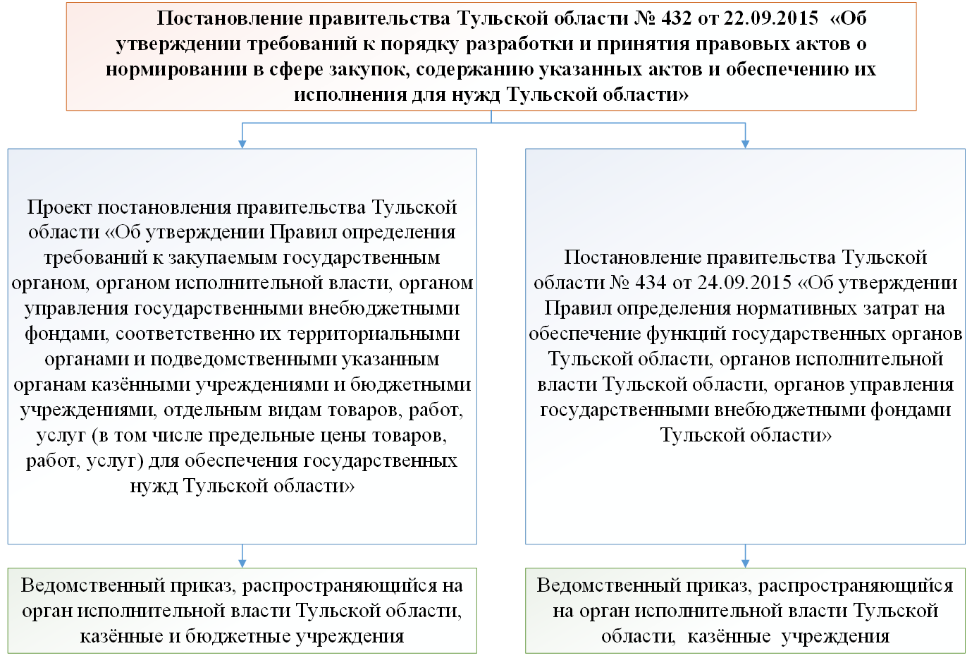
Региональный уровень

Slide 11
Порядок подготовки и принятия документов в сфере нормирования
Определён постановлением правительства Тульской области от 22.09.2015 №432 «Об утверждении требований к порядку разработки и принятия правовых актов о нормировании в сфере закупок, содержанию указанных актов и обеспечению их исполнения для нужд Тульской области»

Slide 12
Особенности подготовки и принятия локальных распорядительных актов в сфере нормирования
Каждый документ проходит общественный контроль путём размещения для обсуждения на портале «Открыты регион». Срок обсуждения не менее 7 дней.
Обсуждение требований к товарам, работам, услугам на заседаниях общественных советов при органах исполнительной власти Тульской области, органах управления государственными внебюджетными фондами Тульской области
Документы пересматриваются не реже 1 раза в год

Slide 13
Расчёт нормативных затрат
Определён постановлением правительства Тульской области от 24.09.2015 № 434 «Об утверждении Правил определения нормативных затрат на обеспечение функций государственных органов Тульской области, органов исполнительной власти Тульской области, органов управления государственными внебюджетными фондами Тульской области (включая соответственно территориальные органы и подведомственные им казенные учреждения)»

Slide 14
Акты, регулирующие определение нормативных затрат
Постановление Правительства РФ от 13.10.2014 № 1047 «Об общих требованиях к определению нормативных затрат на обеспечение функций государственных органов, органов управления государственными внебюджетными фондами и муниципальных органов»
Постановление правительства Тульской области от 24.09.2015 №434, утверждающее Правила определения нормативных затрат
Локальные акты ГРБС (или гос. органов), утверждающие расчёт затрат на обеспечение их функций и функций подведомственных им казённых учреждений

Slide 15
Порядок действий при расчёте нормативных затрат
Постановление 434
Приказ по ГРБС, утверждающий формулы расчёта и числовые значения показателей
Расчёт нормативных затрат
Субъект РФ – утверждается общая методика расчёта (формулы и требования)
ГРБС – утверждается конкретная методика расчёта (формулы и числовые критерии)
Казённые учреждения – на основании формул и критериев утверждаются нормативные затраты
Приказ, утверждающий значения нормативных затрат для ГРБС

Slide 16
Пример расчёта затрат на приобретение канцтоваров
$$З_{карандаши}=\sum_{1}^{n}{N_{i карандаши}∗Ч_{ОП}∗P_{i карандаши}}$$
Здесь $З_{карандаши}$ — затраты на карандаши
$N_{i карандаши}$ — норматив карандашей на одного сотрудника на год
$Ч_{ОП}$ — расчетная численность основных работников (рассчитывается по отдельной формуле)
$P_{i канц}$ — цена канцелярских принадлежностей в соответствии с нормативами, установленными ГРБС
Если ГРБС установил, что полагается 12 карандашей в год на сотрудника, численность сотрудников установлена на уровне 10 человек и предельная цена карандаша установлена в размере 15 рублей, то
$$З_{карандаши}=12∗10∗15=1800 рублей$$

Slide 17
Как ГРБС должен сформировать показатели для утверждения нормативных затрат?
Показатели количественные (количество рабочих станций, автомобилей, телефонов, канцтоваров и т.п.) определяются самостоятельно, исходя из своей специфики
Показатели ценовые определяются на основании цен по заключенным ранее контрактам (за исключением цен, установленных в обязательном перечне) либо на основании утверждённых тарифов
Министерство финансов Тульской области с привлечением профильных ведомств планирует предоставить информацию о стоимости ряда ТРУ на основании анализа итогов торгов (вычислительная техника, канцтовары и бумага, обслуживание программного обеспечения и т.д.)

Slide 18
Можно ли увидеть действующий документ с нормативами?
Приказ Министерства финансов Российской Федерации от 29 декабря 2014 года № 542
«Об утверждении нормативных затрат на обеспечение функций Министерства финансов Российской Федерации и подведомственных ему федеральных казённых учреждений»

Slide 19
Требования к закупаемым государственными органами Тульской области, органами исполнительной власти Тульской области, органами управления государственными внебюджетными фондами Тульской области отдельным видам товаров, работ, услуг (в том числе предельные цены товаров, работ, услуг) для обеспечения нужд Тульской области (постановление готовится)

Slide 20
Требования к отдельным видам товаров, работ и услуг (в том числе предельные цены)
На уровне региона будут утверждены Правила определения требований к закупаемым отдельным видам товаров, работ, услуг (в том числе предельные цены товаров, работ, услуг) для обеспечения нужд Тульской области. Они включают в себя:
Правила определения требований к закупаемым ТРУ
Обязательный перечень отдельных видов товаров, работ, услуг, в отношении которых определяются требования к потребительским свойствам и иным характеристикам (в том числе предельные цены товаров, работ, услуг) - это компьютерная техника, мобильные телефоны, мебель, автотранспорт, ГСМ, бумага
Форму ведомственного перечня, по которой ГРБС утверждают характеристики и предельные цены ТРУ, подпадающих под нормирование или необходимых им, но отсутствующих в обязательном перечне

Slide 21
Критерии отнесения ТРУ к нормируемым
1. ТРУ входят в обязательный перечень (телефоны, автомобили, мебель, вычислительная техника, ГСМ, бумага)
2. Доля закупок ТРУ (по ОКПД2) по любому из учреждений (ГРБС) превышает 20% одновременно по затратам и количеству контрактов
3. ТРУ закупаются ГРБС и (или) его подведомственными учреждениями на совместных торгах

Slide 22
Порядок действий при подготовке ведомственного перечня
Сбор и анализ сведений о проведенных в 2014 году и о планируемых в 2015 году закупках ТРУ по каждому ведомству в разрезе заказчиков с учетом ОКПД2 (по первым 6 цифрам), суммы и количества контрактов по видам ОКПД2.
Расчет доли закупаемых ТРУ в разрезе ОКПД2 в процентном соотношении от общей суммы закупок и в процентном отношении от общего числа заключенных договоров по учреждению.
Составление перечня ТРУ, закупаемых в рамках совместных торгов
Принятие решения о том, что войдёт в ведомственный перечень

Slide 23
Уже существующие элементы нормирования
Продукты питания
ГСМ
Страхование имущества
Бумага и канцелярские товары
Перевязочные средства
Расходные материалы для гемодиализа
Лекарственные препараты
Интерактивное оборудования, компьютерная техника
Колющие изделий медицинского назначения
Синтетические моющие средства
и др.
Пакет документов
Типовое техническое задание
Описание характеристик товара (работ, услуг)
В РИС ТО доступно 3 914 наименований продукции с характеристиками
Имеются маркетинговые исследования по ценообразованию на наиболее закупаемые ТРУ

Slide 24
Установление максимальной цены
Максимальная цена по ТРУ устанавливается ГРБС в двух случаях:
а) Указанный показатель не установлен в обязательном перечне
б) При формировании ГРБС своего ведомственного перечня
Устанавливаемая цена является предельной!
Дешевле можно, дороже – нельзя!
Следует помнить о том, что цены, утверждаемые в документах по нормативным затратам и в документах по требованиям к ТРУ, должны быть взаимоувязаны!

Slide 25
Сроки реализации этапов нормирования

Slide 26
Порядок публикации правовых актов о нормировании. Оформление электронных ключей для реализации полномочий по опубликованию правовых актов о нормировании.
ДЕПАРТАМЕНТ ОБЩЕГОСУДАРСТВЕННЫХ ВОПРОСОВ И РЕГУЛИРОВАНИЯ КОНТРАКТНОЙ СИСТЕМЫ МИНИСТЕРСТВА ФИНАНСОВ ТУЛЬСКОЙ ОБЛАСТИ
ОРЛОВ МИХАИЛ АНАТОЛЬЕВИЧ
заместитель директора департамента общегосударственных вопросов и регулирования контрактной системы министерства финансов Тульской области

Slide 27
Приказ Казначейства России от 25.03.2014 N 4н "Об утверждении Порядка регистрации заказчиков и иных лиц, на которых распространяется действие Федерального закона от 5 апреля 2013 г. N 44-ФЗ "О контрактной системе в сфере закупок товаров, работ, услуг для обеспечения государственных и муниципальных нужд", за исключением поставщиков (подрядчиков, исполнителей), на официальном сайте Российской Федерации в информационно-телекоммуникационной сети "Интернет" для размещения информации о размещении заказов на поставки товаров, выполнение работ, оказание услуг (www.zakupki.gov.ru)" (Зарегистрировано в Минюсте России 06.06.2014 N 32611)
Орган Федерального казначейства проверяет правильность формирования и представления сведений об организации и подтверждающих документов для организаций с полномочиями в сфере закупок:
орган, устанавливающий правила нормирования
орган, утверждающий требования к отдельным видам товаров, работ, услуг

Slide 28
Письмо министерства финансов РФ и Казначейства России от 09.12.2014 N 42-7.4-05/5.7-747 "О направлении форм документов и указаний по их применению"
Полномочия в сфере закупок, определенные Приложением №1 к письму
1 заказчик
2 уполномоченный орган
3 уполномоченное учреждение
4 специализированная организация
5 контрольный орган в сфере закупок
6 орган контроля соответствия информации об объеме финансового обеспечения и идентификационных кодах закупок
7 орган внутреннего контроля
8 финансовый орган
9 оператор ООС
10 оператор электронной площадки
11 орган аудита
12 орган, устанавливающий правила нормирования
13 орган, утверждающий требования к отдельным видам товаров, работ, услуг
14 банк
15 орган, разрабатывающий типовые контракты и типовые условия контрактов
16 организация, осуществляющая полномочия заказчика на осуществление закупок на основании договора (соглашения) в соответствии с частью 6 статьи 15 Федерального закона № 44-ФЗ
17 орган по регулированию контрактной системы в сфере закупок

Slide 29
Роли заказчика, ГРБС и администрации МО
ПБС
заказчик
ГРБС
орган, утверждающий требования к отдельным видам товаров, работ, услуг
орган, утверждающий требования к отдельным видам товаров, работ, услуг
администрации МО
уполномоченный орган
заказчик
заказчик
орган, устанавливающий правила нормирования

Slide 30
Порядок действий участников процесса нормирования
1. Предоставить изменённые сведения об организации в УФК по Тульской области
(Приложение №1 к Письму министерства финансов РФ и Казначейства России от 09.12.2014 N 42-7.4-05/5.7-747)
2. Определить круг лиц, ответственных за нормирование
3. Предоставить документы в УФК по Тульской области
для получения ЭЦП с дополнительными полномочиями для нормирования
Расширить полномочия организации в сфере закупок
Наделить правами в сфере нормирования сотрудников организации
Получить ЭЦП для каждого полномочия отдельно!
Если сотрудник работает с полномочиями заказчик и орган, утверждающий требования к отдельным видам товаров, работ, услуг, то у него должно быть 2 ЭЦП
4. Разместить информацию в реестре правил нормирования, требований к отдельным видам товаров, работ, услуг и нормативных затрат на (http://zakupki.gov.ru)
1. Опубликовать нормативные затраты
2. Опубликовать требования к отдельным видам товаров, работ, услуг

Slide 31
